Slide 1



基于MindSpore的动态自适应训推优化引擎研究
2025学术基金 南航 陈想老师 例会
汇报人：文胜涛 时间：2026-01-16

Slide 2
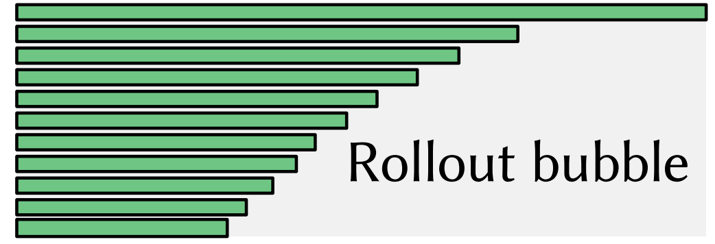
一、Problem Definition
长尾阻塞 (Straggler Effect)：推理任务（尤其是 CoT 推理）的输出长度方差极大。在同步训练中，1% 的长尾样本会迫使 99% 的短样本所在的 GPU 等待，导致巨大的算力浪费。
1. 定位长尾Samples
2. 处理Samples

Slide 3
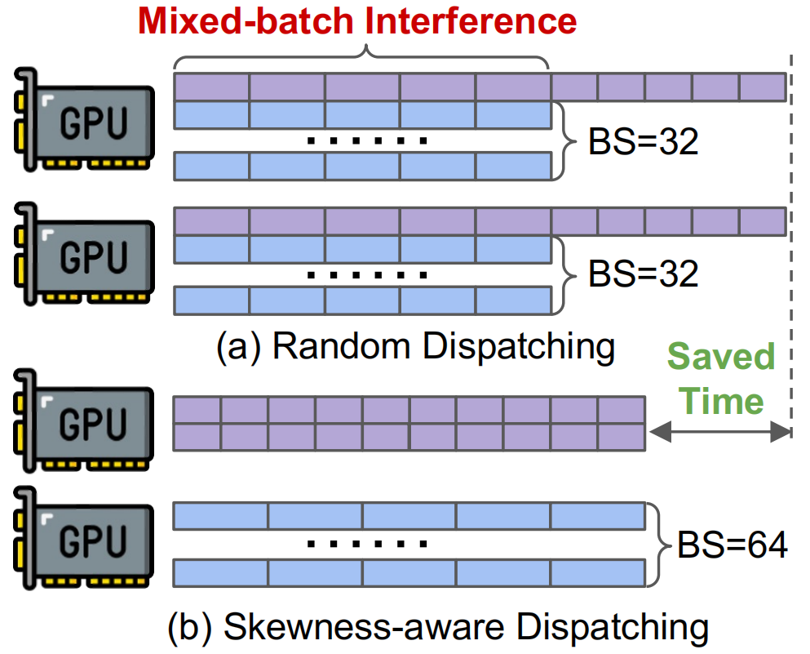
二、方案优化: StreamRL: Scalable, Heterogeneous, RL for LLMs with Disaggregeted Stream Generation
一、识别长尾问题
事先SFT一个小模型LLM model，对Prompt的生成长度预测相对排名，随着训练地进行，定期使用最近生成的数据对排名器进行在线微调。
二、处理长尾问题
将排好序的样本队列取前20%作为长尾样本，并划分出一部分worker采用小batch运行来处理长尾样本；其余的worker采用大batch处理普通样本。
优化点
既然 GRPO 需要对同一个 Prompt 采样 N 次（假设 N=8），我们利用第 1 次采样作为“探路者”，如果这 1 条在规定时间做完了则标记为 Simple，如果没有完成触发了熔断，则标记为标记为长尾样本。
处理长尾样本同上。

Slide 4
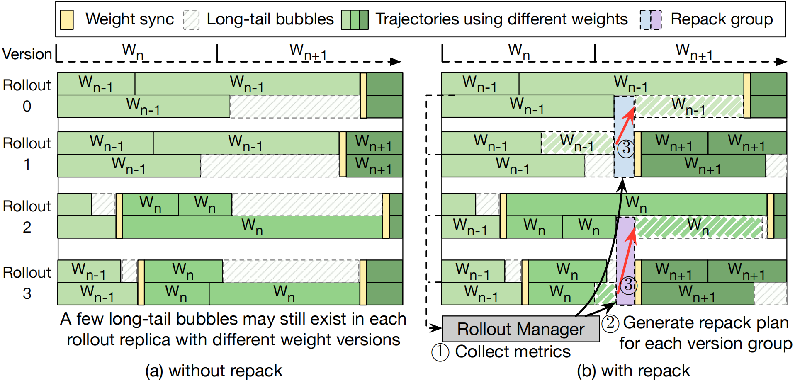
二、方案优化：Laminar: A Scalable Asynchronous RL Post-Training Framework
一、识别长尾问题
当GPU的KV Cache不在增加且低于最大阈值时，
二、处理长尾问题——Repack Mechanism
Source Rollouts： 那些被判定为处于长尾阶段、GPU 未跑满的副本，它们是需要被清空并释放的对象 。
Destination Rollouts： 同样处于处于长尾阶段、GPU 未跑满的副本，但被选作容器来接收来自源副本的任务，以便将它们打包成效率更高的 Batch 。
优化点
借鉴其重打包的思想，当一个worker处于处理长尾阶段时，把其的prompt + 生成的部分response发给专门处理长尾的worker，同时后面的7次采样也都交给处理长尾的worker。
把Unfinished的计算状态和KV Cache从一个进程Source Rollouts迁移到另一个进程Destination Rollouts

Slide 5

二、方案优化：UloRL:An Ultra-Long Output Reinforcement Learning Approach for Advancing Reasoning
处理长尾问题
Segment Rollout将超长输出的解码过程划分为多个短片段阶段，使模型每次仅需解码较短的长度 。这种机制允许已完成解码的样本立即进入经验池参与训练，而未完成的样本在后续迭代中继续生成。
但是静态的segment长度导致步长僵化，设大了：短样本（如 50 tokens）需要空等很久才能退出，增加了 Latency。设小了，长样本需要经历极多次 Python 循环和 Kernel 启动，增加了 Overhead。
Dynamic Segment Rollout
定义一个”单batch次最大处理token数”Total_Token_Capacity，
以及
L_{max}：(单次最大步长)4096。 (即使只有 1 个样本，一次也不要生成超过 4k，防止单次卡顿太久，
L_{min}：(单次最小步长)：64。 (太短了会导致 Python 循环开销大于 GPU 计算时间，得不偿失。)
流程：起步阶段（N_{active} 大）用极短步长（如 64）快速清洗简单题；收尾阶段（N_{active} 小）步长自动拉满，让长尾任务全速跑完。

Slide 6
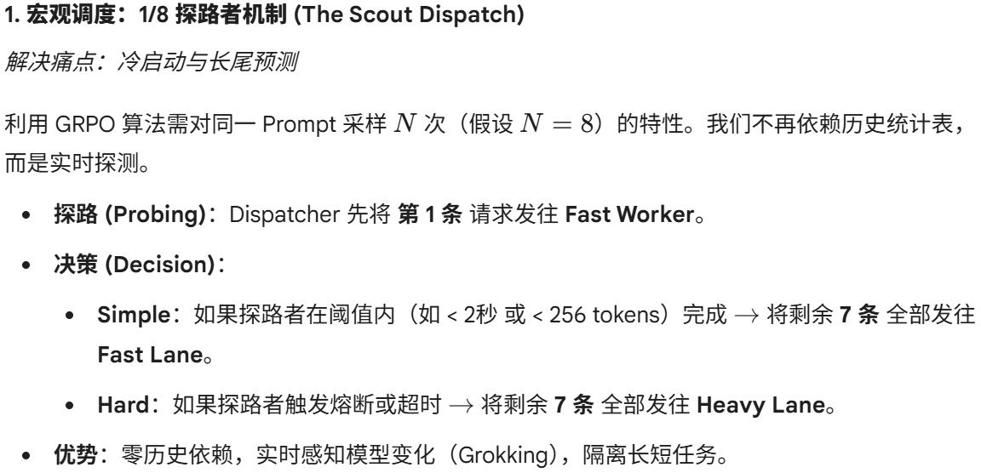
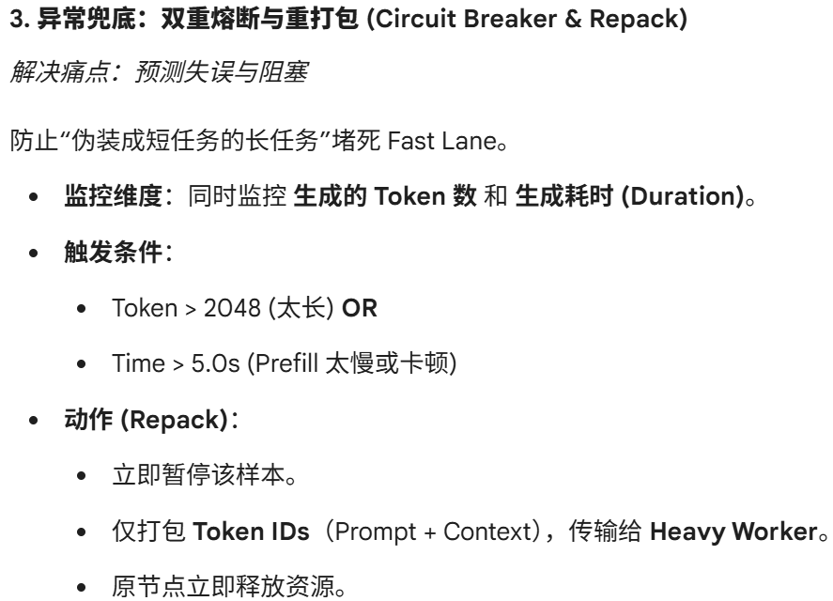
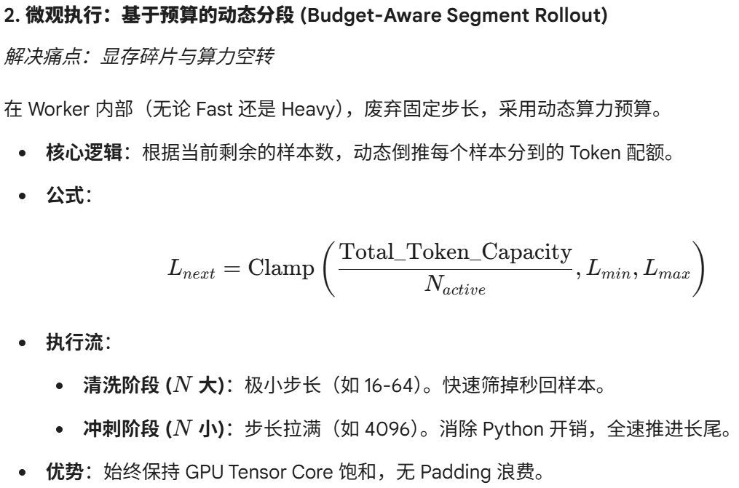
三、最终方案

Slide 7
三、完整工作流推演
假设一个 Prompt 需要生成 8 条，Batch Size 128。
1. 分发：Dispatcher 发出 128 个“探路者”到 Fast Worker。
2. 探路执行：Fast Worker 启动 Dynamic Rollout，步长 L=64。
  结果 A：100 个样本在 64 步内结束 ——> 判定为 Simple。
  结果 B：28 个样本没结束，且随后触发熔断 $——> 判定为 Hard。
3. 路由
100 个 Simple Prompt 的剩余 700 条采样 ——> Fast Queue。
28 个 Hard Prompt 的剩余 196 条采样 ——> Heavy Queue。
那 28 个熔断的“探路者” ——> Repack 到 Heavy Queue。
4. 分开推理：
Fast Worker：高并发吞吐，像机关枪一样处理短任务。
Heavy Worker：稳扎稳打，利用长步长处理长任务。
5. 训练：所有轨迹汇入 Global Buffer，Learner 取出数据，修正 Off-policy 偏差，更新模型。

Slide 8
基于MindSpore的动态自适应训推优化引擎研究
2025学术基金 南航 陈想老师 例会
汇报人：文胜涛 时间：2026-01-16

